Slide 2
About Life
(Hayat Hakkında)

Slide 3
Education
Family Life
School Life
Birth
Be born
Eğitim
Aile Hayatı
Okul Hayatı
Doğum
Doğmak
Birth Date
Birth Place
Live
Childhood
Date of birth
Place of birth
Yaşamak
Çocukluk
Doğum Tarihi
Doğum Yeri

Slide 4
Grow up
Go to University
Graduate
Get a diploma
Büyümek
Üniversiteye gitmek
Mezun olmak
Diploma almak
Scholarship
Get engaged
Get married
Have a child
Raise a child
Burs
Nişanlanmak
Evlenmek
Çocuk sahibi olmak
Çocuk yetiştirmek

Slide 5
Join the army
Old-ages
Get retired
Have a grandchildren
Orduya katılmak
İleri yaşlar
Emekli olmak
Torun sahibi olmak
Die / Pass away
Death
Ölmek
Ölüm

Slide 6
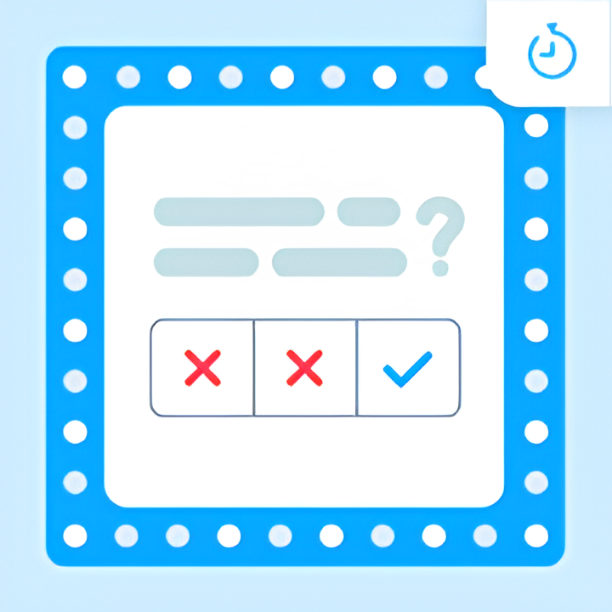
Let's Play!

Slide 7
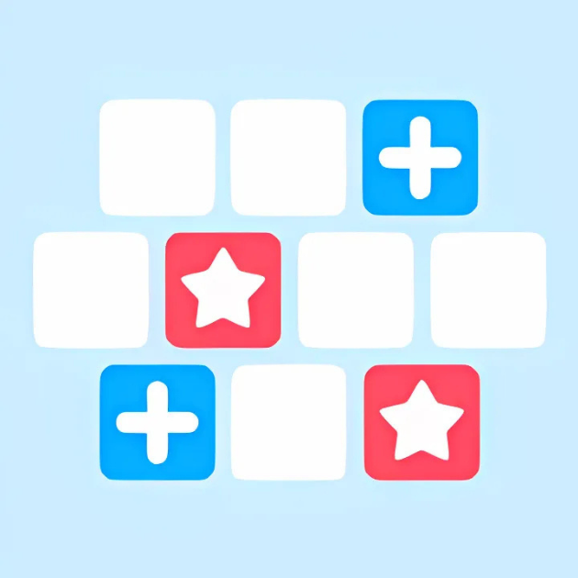
Let's Play!

Slide 8
Other Important Words
Achive / Success
Stay
Başarmak
Kalmak,Konaklamak
Poverty
Move to
Career
Yoksulluk
Taşınmak
Kariyer
Disease
Settle
Hastalık
Yerleşmek

Slide 9
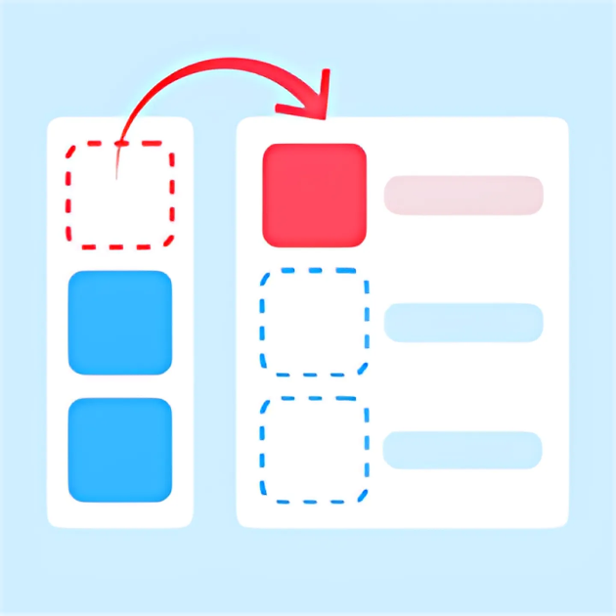
Let's Play!

Slide 10
Professions
Jobs
Occupations
(Meslekler)

Slide 11
Scientist
Inventor
Discoverer
Architect
Bilim insanı
Mucit
Kaşif
Mimar
Artist
Actor
Actress
Commander
Soldier
Sanatçı
Erkek Oyuncu
Kadın Oyuncu
Komutan
Asker

Slide 12
Composer
President
Author / Writer
Singer
Besteci
Devlet Başkanı
Yazar
Şarkıcı
Businessman
Pilot
Player
Chemist
İş adamı
Pilot
Spor Oyuncusu
Kimyager

Slide 13
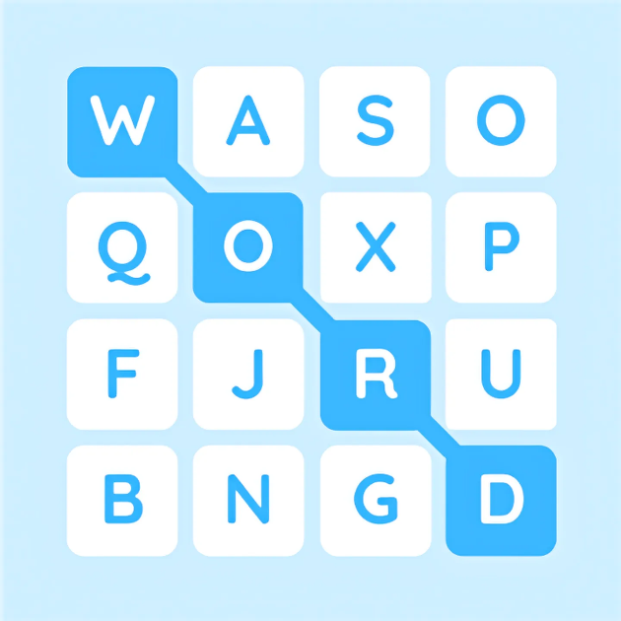
Let's Play!

Slide 14
Adjectives
(Sıfatlar)

Slide 15
Talented
Poor
Yetenekli
Fakir
Brave
Famous / Well-known
Cesur
Ünlü
Brilliant
Luxurious
Parlak / Zeki
Lüks
Intelligent
Important
Akıllı / Zeki
Önemli
Alone
Successful
Yalnız
Başarılı

Slide 16
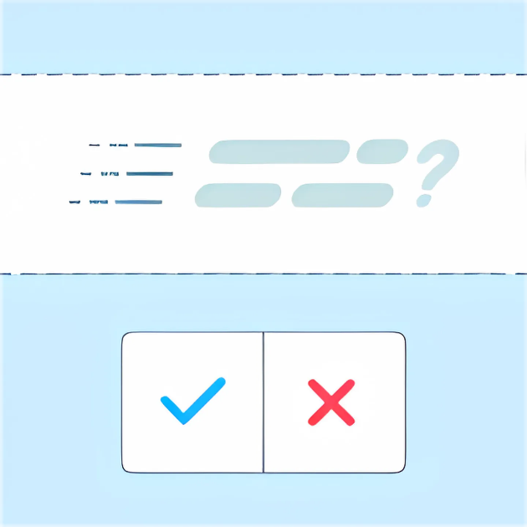
Let's Play!

Slide 17
Verbs
(Fiiller)

Slide 18
Want
Get a prize
Study
Learn
İstemek
Ödül almak
Ders çalışmak
Öğrenmek
Compete
Leave
Lose
Meet
Yarışmak
Ayrılmak / Bırakmak
Kaybetmek
Tanışmak

Slide 19
Win
Invent
Discover
Develop
Kazanmak
İcat etmek
Keşfetmek
Geliştirmek
Decide
Build
Serve
Compose
Karar vermek
İnşa etmek
Hizmet etmek
Bestelemek

Slide 20
Design
Elect
Fly
Land
Tasarlamak
Seçmek
Uçmak
Karaya inmek
Find
Do experiment
Act
Bulmak
Deney yapmak
Oynamak / Canlandırmak

Slide 21
Found
Carry
Begin
Kurmak
Taşımak
Başlamak
Attend
Become / Happen
Change
Katılmak
Olmak
Değiştirmek
Reach
Collect
Create
Ulaşmak
Toplamak
Meydana getirmek
Teach
Establish
Work on
Öğretmek
Kurmak
Üzerinde çalışmak
Use
Gain
Improve
Kullanmak
Elde etmek
Geliştirmek

Slide 22
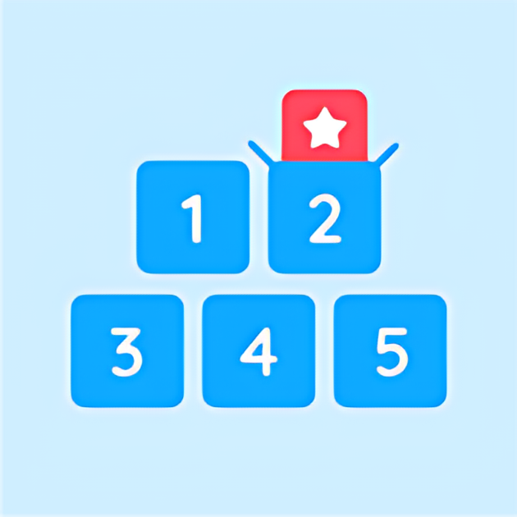
Let's Play!

Slide 23
Extra Words
(Ekstra Kelimeler)

Slide 24
Milestone
Airplane
Write a letter
Dönüm Noktası
Uçak
Mektup yazmak
Experience
Hot air baloon
Difficulty
Tecrübe
Sıcak Hava Balonu
Zorluk
Nobel Prize
First
Duty
Nobel Ödülü
İlk
Görev
Record
Last
Reputation
Rekor
Son
İtibar / Şöhret
Competitor
Unique
Literary
Yarışmacı
Eşsiz
Edebi

Slide 25
Past events
Steam engine
Geçmiş olaylar
Buhar Motoru
Award / Prize
Device
Ödül
Cihaz
Gold Medal
Centruy
Altın Madalya
Yüzyıl
Printing Machine
Gravity
Yazıcı
Yerçekimi
Electric bulb
Heart attack
Elektrik Ampulü
Kalp krizi

Slide 26
Ne?
Ne zaman?
Hangisi?
Saat kaçta?
Nerede?
Nasıl?
Neden?
Kaç tane?
Kim?
Ne kadar?
Kimi?
Ne kadar uzaklıkta?
Kimin?
Ne kadar zamandır?

Slide 27
Let's Play!

Slide 28
PAZARTESİ
SALI
Weekdays
ÇARŞAMBA
Hafta içi
PERŞEMBE
CUMA
CUMARTESİ
Weekend
PAZAR
Haftasonu

Slide 29
Let's Play!

Slide 30
Mayıs
Haziran
Nisan
Temmuz
Mart
Ağustos
Şubat
Eylül
Ocak
Ekim
Aralık
Kasım

Slide 31
Let's Play!

Slide 32
Ordinal Numbers
(Sıra Sayıları)
1st
First
Birinci
11th
Eleventh
21st
Twenty-first
2nd
Second
İkinci
12th
Twelfth
30th
Thirtieth
3rd
Third
Üçüncü
13th
Thirteenth
40th
Fortieth
4th
Fourth
Dördüncü
14th
Fourteenth
50th
Fiftieth
5th
Fifth
Beşinci
15th
Fifteenth
60th
Sixtieth
6th
Sixth
Altıncı
16th
Sixteenth
70th
Seventieth
7th
Seventh
Yedinci
17th
Seventeenth
80th
Eightieth
8th
Eighth
Sekizinci
18th
Eighteenth
90th
Ninetieth
9th
Ninth
Dokuzuncu
19th
Nineteenth
100th
Hundredth
10th
Tenth
Onuncu
20th
Twentieth
1000th
Thousandth

Slide 33
Years
(Yıllar)
Yıllar, iki bölüme ayrılarak okunur.
1881
Eighteen eighty-one
1453
Fourteen fifty-three
1920
Nineteen twenty
2022
Twenty twenty-two
Not: Bazı tarihlerde bu kural değişir.
1800
Eighteen hundred
1904
Nineteen oh four
2009
Two thousand and nine

Slide 34
Dates
(Tarihler)
American
Day / Month / Year
Month / Day / Year
British
Tarihler, iki farklı şekilde söylenebilir.
29th April, 2010
The twenty-ninth of April, twenty ten
29/04/2010
April 29th, 2010
April the twenty-ninth, twenty ten
3rd March 1900
The third of March, nineteen hundred
29/03/1900
March 3rd, 1900
March the third, nineteen hundred
31st July 1987
The thirty-first of July, nineteen eighty-seven
31/07/1987
July 31st,1987
July the thirty-first, nineteen eighty-seven

Slide 35
The Simple Past Tense
(Geçmiş Zaman)

Slide 36
Where do we use it?
(Nerelerde Kullanırız?)
1. Actions that started and finished at a specific time in the past.
(Geçmişte belirli bir zamanda başlamış ve bitmiş eylemler.)
Ex: I went to school yesterday.
(Dün okula gittim.)
2. Several actions that were completed in the past.
(Geçmişte tamamlanmış birçok eylem)
Ex: I finished my homework, watched TV and slept.
(Ödevimi bitirdim,TV izledim ve uyudum.)
3. Past habits
(Geçmiş Alışkanlıklar)
Ex: I played football well when I was young.
(Gençken iyi futbol oynardım.)

Slide 37
How do we use it?
(Nasıl Kullanırız?)

Slide 38
(+) Affirmative Form
(Olumlu Cümle)
I
YOU
WE
THEY
HE
SHE
IT
Olumlu cümle kurarken tüm öznelerde fiil 2. Halinde kullanılır.
V2
(Fiil ikinci halini alır.)
Ex: I played football.
(Ben futbol oynadım.)
Ex: She went school.
(O okula gitti.)

Slide 39
Fiiler 2. haline dönüşürken «-ed» eki alır. Ancak bazı fiiller bu kurala uymaz ve dönüşüme uğrarlar. Bu fiillere düzensiz fiiller denir.
V2
Regular Verbs
Irregular Verbs
(Düzenli Fiiller)
(Düzensiz Fiiller)
Play
Played
Go
Went
Invent
Invented
Do
Did

Slide 40
Regular Verbs
(Düzenli Fiiller)
Düzenli fiiller genellikle «-ed» ekini alır.
start
started
visit
visited
Not: Fiilin son harfi «-e» ise fiil sadece «-d» ekini alır.
graduate
graduated
prepare
prepared
Not: Fiil «-y» harfiyle bitiyorsa ve «-y» den önceki harf sessiz ise «-y» harfi düşer ve fiil «-ied» ekini alır,
study
studied
try
tried
«-y» harfi bir sesli harften sonra gelir ise fiil «-ed» ekini alır.
play
played
stay
stayed

Slide 41
Irregular Verbs
(Düzensiz Fiiller)
V1
V2
V1
V2
Be (Olmak)
Was / Were
Choose (Seçmek)
Chose
Become (Olmak)
Became
Come (Gelmek)
Came
Begin (Başlamak)
Began
Cut (Kesmek)
Cut
Break (Kırmak/Bozulmak)
Broke
Do (Yapmak)
Did
Bring (Getirmek)
Brought
Draw (Çizmek)
Drew
Build (İnşa etmek)
Built
Drive (Sürmek)
Drove
Buy (Satın almak)
Bought
Eat (Yemek)
Ate
Catch (Yakalamak)
Caught
Fall (Düşmek)
Fell

Slide 42
Feel (Hissetmek)
Felt
Hear (Duymak)
Heard
Find (Bulmak)
Found
Hit (Vurmak)
Hit
Fly (Uçmak)
Flew
Keep (Tutmak)
Kept
Forget (Unutmak)
Forgot
Know (Bilmek)
Knew
Get (Almak)
Got
Lead (Liderlik etmek)
Led
Give (Vermek)
Gave
Leave (Ayrılmak)
Left
Go (Gitmek)
Went
Lose (Kaybetmek)
Lost
Grow (Büyümek)
Grew
Make (Yapmak)
Made
Have (Sahip olmak)
Had
Meet (Tanışmak/ Buluşmak)
Met

Slide 43
Pay (Ödemek)
Paid
Sing (Şarkı söylemek)
Sang
Put (Koymak)
Put
Sit (Oturmak)
Sat
Read (Okumak)
Read
Sleep (Uyumak)
Slept
Ride (Sürmek)
Rode
Speak (Konuşmak)
Spoke
Run (Koşmak)
Ran
Spend (Harcamak)
Spent
Say (Söylemek)
Said
Swim (Yüzmek)
Swam
See (Görmek)
Saw
Take (Almak)
Took
Sell (Satmak)
Sold
Teach (Öğretmek)
Taught
Send (Göndermek)
Sent
Tell (Söylemek)
Told

Slide 44
Think (Düşünmek)
Thought
Understand (Anlamak)
Understood
Wake (Uyanmak)
Woke
Win (Kazanmak)
Won
Write (Yazmak)
Wrote
Wear (Giyinmek)
Wore
See (Görmek)
Saw
Sell (Satmak)
Sold
Send (Göndermek)
Sent

Slide 45
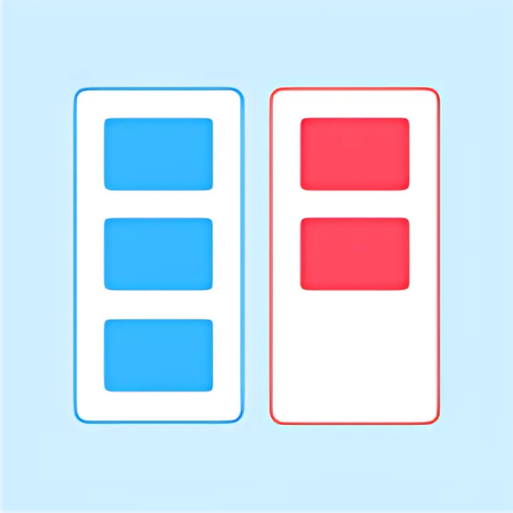
Let's Play!

Slide 46
Let's Play!

Slide 47
Be fiilinin 2. hali «Was/Were» olarak ikiye ayrılır;
Be
Was
Were
I / He / She / It
You / We / They
Ex: She was born in Ankara.
Ex: They were born in Ankara.

Slide 48
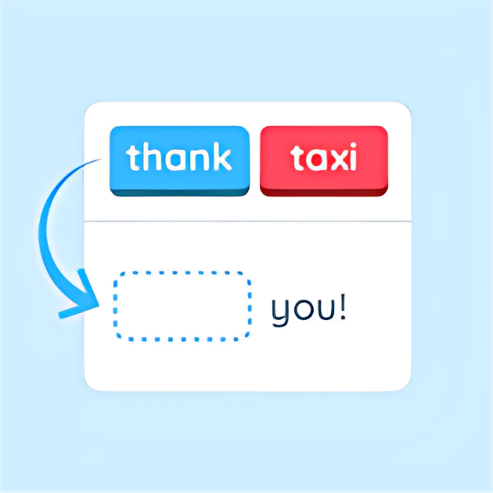
Let's Play!

Slide 49
Exercises
1) Susan _______ (get) her diploma last summer.
got
received
2) Einstein _______(receive) an award for his studies.
achieved
3) Canan Dağdeviren _______ (achieve) lots of success in science.
were
4) Elisa and Daisy _______ (be) born in 2005.
moved
5) My parents _______ (move) to New York.
6) John and Lina _______ (get) married five years ago.
got
7) My aunt _______ (raise) five children.
raised

Slide 50
(-) Negative Form
(Olumsuz Cümle)
I
YOU
WE
THEY
HE
SHE
IT
Olumsuz cümle kurarken tüm öznelerde «didn’t» + fiilin yalın hali kullanılır.
didn’t + V1
Ex: I didn’t play football.
(Ben futbol oynamadım.)
Ex: She didn’t watch TV.
(O TV izlemedi.)

Slide 51
Exercises
didn’t grow
1) Marie Curie __________ (not/grow) up in Germany.
didn’t learn
2) She __________ (not/learn) many languages.
didn’t invent
3) The Wright Brothers __________ (not/invent) the TV.
didn’t invent
4) They __________ (not/get) engaged last summer.
didn’t have
5) Patrick __________ (not/have) a big house.
6) My uncle __________ (not/die) in 2022. He died last year.
didn’t die
7) Shakespeare __________ (not/write) fifty-five plays.
didn’t write

Slide 52
(?) Question Form
(Soru Cümlesi)
Soru cümlesi kurarken tüm öznelerden önce «Did» yardımcı fiili kullanılır.
Özneden sonra ise fiil yalın halde kullanılır.
I
YOU
WE
THEY
HE
SHE
IT
V1
?
Did
Ex: Did you play football ?
(Sen futbol oynadın mı ?)
Ex: Did she watch TV ?
(O TV izledi mi ?)

Slide 53
Exercises
Did Aziz Sancar win
1) _______________ (Aziz Sancar/win) the Nobel Prize?
Did they have
2) _______________ (They/have) children?
Was Elvis Presley
3) _______________ (Elvis Presley/be) famous for rock and roll ?
Did Nihal Başar work
4) _______________ (Nihal Başar/work) on the education?
Did Steve Jobs found
5) _______________ (Steve Jobs/found) his company in 1976?
Did your father get
6) _______________ (Your Father/get) retired?
Did Colombus discover
7) _______________ (Colombus/discover) America?

Slide 54
The Simple Past Tense (Geçmiş Zaman)
I
YOU
WE
THEY
HE
SHE
IT
I
YOU
WE
THEY
HE
SHE
IT
V2
(Fiil ikinci halinde kullanılır.)
Did
V1
?
didn’t + V1
Ex: I went to school.
Ex: I didn’t go to school.
Ex: Did you go to school?

Slide 55
Time Expressions
(Zaman İfadeleri)
Yesterday
(Dün)
Ago
Ex: Jack was at home yesterday.
(Önce)
(Jack dün evdeydi.)
Five minutes ago
(Beş dakika önce)
Two days ago
(İki gün önce)
Ex: They were in Paris two years ago.
Ten years ago
(On yıl önce)
(Onlar iki yıl önce Paris’teydi.)
Last
(Geçen)
Ex: Lina graduated from University last year.
Last Friday
(Geçen cuma)
(Lina geçen sene üniversiteden mezun oldu.)
Last month
(Geçen ay)
Last year
(Geçen sene)

Slide 56
Let's Play!

